Slide 1
人教版七年级上册第一章有理数
数 轴

Slide 2

1．掌握数轴的概念，理解数轴上的点和有理数的对应关系；(重点)
2．会正确地画出数轴，会用数轴上的点表示给定的有理数；(难点)
3．会根据数轴上的点读出所表示的有理数；(难点)
4．感受在特定的条件下数与形是可以相互转化的．

Slide 3
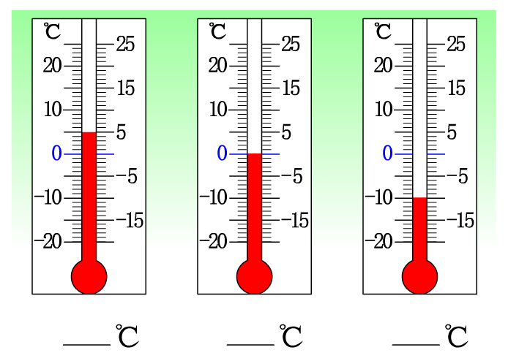
你会读温度计吗？
5
0
-10

Slide 4
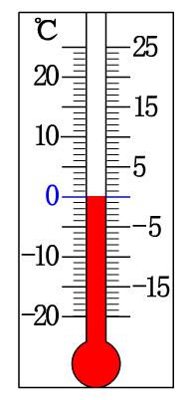
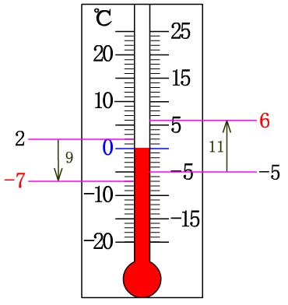
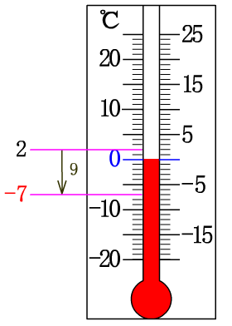
-7
6
比2℃低9℃的温度是____℃，比-5℃高11℃的温度是____℃.
温度计上每个刻度值都对应一个温度，那么，我们能不能像温度计表示温度这样把所有的有理数用一个图形表示出来呢？如果能，这个图形该怎么画？

Slide 5
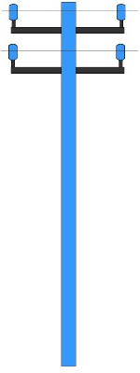



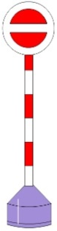
在一条东西向的马路上，有一个汽车站牌，汽车站牌东3 m和7.5 m处分别有一棵柳树和一棵杨树，汽车站牌西3 m和4.8 m处分别有一棵槐树和一根电线杆，试画图表示这一情境.
E
D
O
A
B
C
3
3
4.8
7.5

Slide 6
思考
怎样用数简明地表示这些树、电线杆与汽车站牌的相对位置关系（方向、距离）？
为了使表达更清楚，我们规定向东为正，把点汽车站牌左右两边的数分别用负数和正数表示.
我们把正数、0和负数用一条直线上的点表示出来.
E
D
O
A
B
C
-4.8
-3
3
0
1
3
3
7.5
4.8
7.5

Slide 7
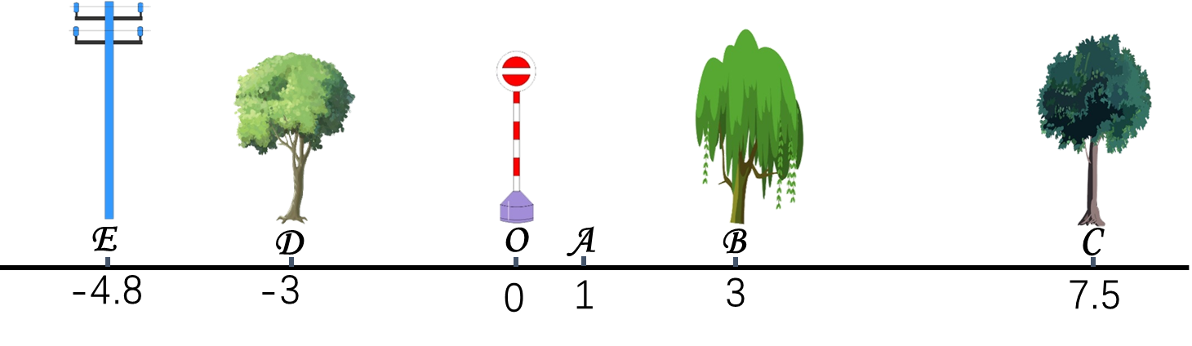
此时，-4.8表示位于汽车站牌西侧4.8m处的电线杆.
你能说说图中其他数的实际意义吗？

Slide 8
一般地，在数学中人们用画图的方式把数“直观化”. 通常用一条直线上的点表示数，这条直线叫做数轴，它满足以下要求：
(1)在直线上任取一个点表示数0，这个点叫做原点；(0是正数和负数的分界点；原点是数轴的“基准点”.)
(2)通常规定直线上从原点向右(或上)为正方向，从原点向左(或下)为负方向；
(3)选取适当的长度为单位长度，直线上从原点向右，每隔一个单位长度取一个点，依次表示1，2，3，…；从原点向左，用类似方法依次表示-1，-2，-3，….

Slide 9
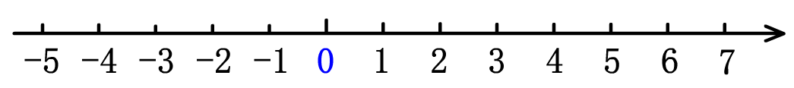
归纳：
画一条水平直线，在直线上取一点表示0，并把这个点叫作原点，选取某一长度作为单位长度，规定直线上向右的方向为正方向，就得到下面的数轴.
规定了原点、正方向和单位长度的直线叫数轴.
单位长度
数轴的三要素
原点
正方向

Slide 10
数轴定义的三层含义：
第一层含义是说数轴是一条直线，可以向两端无限延伸；
第二层含义是说数轴有三要素(原点、正方向、单位长度)，三者缺一不可；
第三层含义是说原点的选定、正方向的取向、单位长度大小的确定，都是根据实际需要“规定”的.

Slide 11
数轴的画法：
1.画一条水平直线，定原点(如图)，原点表示0.
2.规定从原点向右为正方向，那么相反的方向(从原点向左)则为负方向.
3.选择适当的长度为单位长度.(单位长度要一致)
0
0
-3
-2
-1
0
1
2
3
①
②
③

Slide 12
画数轴注意事项：
(1)原点、单位长度和正方向三要素缺一不可；
(2)直线一般画水平的；
(3)正方向用箭头表示，一般取从左到右；
(4)取单位长度应结合实际需要，但要做到刻度均匀.

Slide 13
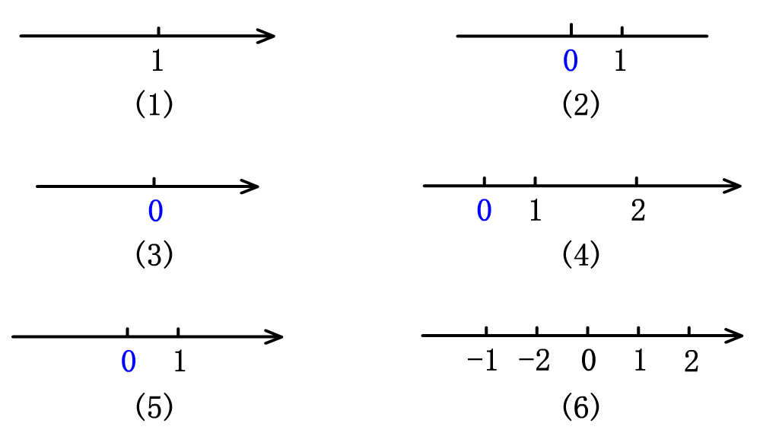


试一试：判断下面所画数轴是否正确，并说明理由
无原点、单位长度.
无正方向.
无单位长度.
单位长度不一致.
对应数字标记错误.

Slide 14
在数轴上表示有理数
.
.
0
-3 -2 -1 1 2 3
思考：
1.观察上面数轴，哪些数在原点的左边，哪些数在原点的右边，由此你有什么发现？
2.每个数到原点的距离是多少？由此你又有什么发现？
3.如何用数轴上的点来表示分数或小数？
如：1.5，- — 怎样表示.
3
2

Slide 15
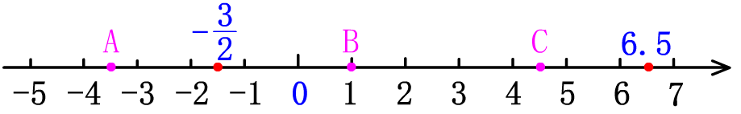
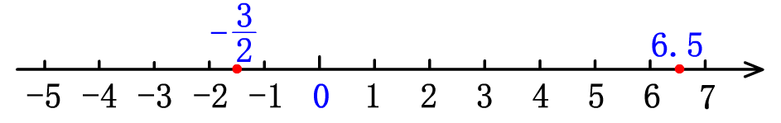
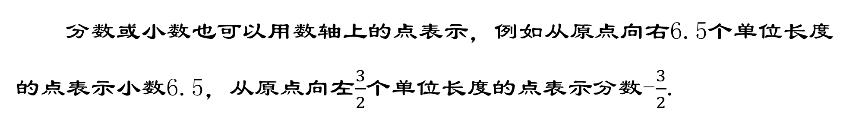
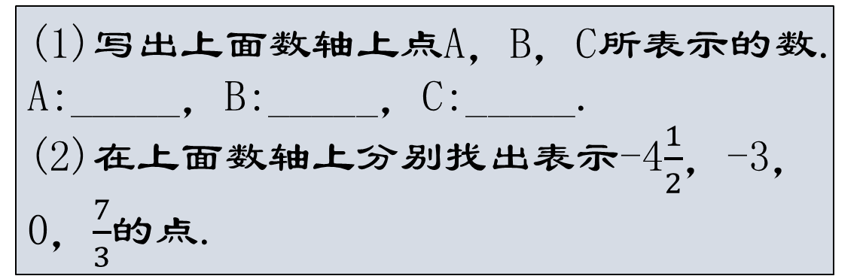
分数或小数也可以用数轴上的点表示，例如从原点向右6.5个单位长度的点表示小数6.5，从原点向左$$\frac{3}{2}$$个单位长度的点表示分数-$$\frac{3}{2}$$.
(1)写出上面数轴上点A，B，C所表示的数.
A:_____，B:_____，C:_____.
(2)在上面数轴上分别找出表示-4$$\frac{1}{2}$$，-3，0，$$\frac{7}{3}$$的点.
-3.5
1
4.5
任意一个有理数，都可以在数轴上找到一个点来表示.

Slide 16
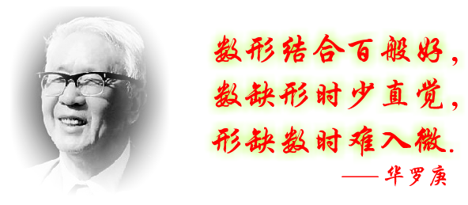
知识精讲
归纳：
一般地，设a是一个正数，则数轴上表示数a在原点的____边，与原点的距离是____个单位长度；表示数-a的点在原点的____边，与原点的距离是____个单位长度.
右
a
左
a
用数轴上的点表示数对数学的发展起了重要作用，以它作基础，可以借助图直观地表示很多与数相关的问题.

Slide 17
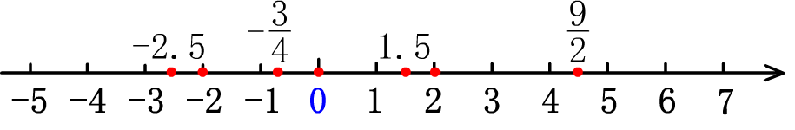
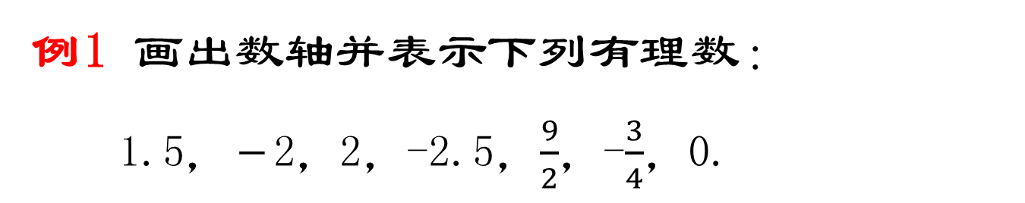
典例解析
例1 画出数轴并表示下列有理数：
1.5，－2，2，-2.5，$$\frac{9}{2}$$，-$$\frac{3}{4}$$，0.
解：
注意:
①把点标在线上；
②把数标在点的上方， 以便观看.

Slide 18
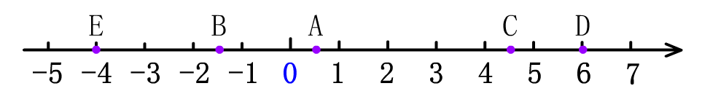
例2 在下面数轴上，A，B，C，D，E各点分别表示什么数？
解:
(1)A点表示0.5；
(4)D点表示6; (5)E点表示-4.
(2)B点表示-1.5；
(3)C点表示4.5；

Slide 19
例3.在数轴上点A表示-1，如果把原点0向负方向移动2个单位,那么在新数轴.上的点A表示的数是______.
1
解析:如图，
.
.
A
0
0
-3 -2 -1 1 2 3

Slide 20
例4.如果小虫在数轴上爬行了5个单位长度后停在表示﹣3的点上，那么小虫开始爬行的位置是表示（ ）的点．
A．﹣8 B．﹣2 C．﹣8或2 D．8或﹣2
C
分析:逆向思维.距离-3的点5个单位长度的点有两个，分别在-3的左边是-8；右边是2.

Slide 21
1.点A为数轴上表示－1的动点，当点A沿数轴移动3个单位长度到点B时，点B所表示的数为 ( )
A.2 B.－4 C.2或－4 D.不同于以上
C
分析:点A可能向左移，也可能向右移，所以需分情况讨论.

Slide 22
2.一个点在数轴上表示的数是-2，这个点先向左边移动2个单位，然后再向右边移动6个单位，这时它表示的数是如果按上面的移动规律，最后得到的点表示的数是7，则开始时它表示数是_______.
3

Slide 23




D
1.下列各图是四位同学所画的数轴，其中正确的是（ ）
A． B．
C． D．

Slide 24
C
2.下列说法中正确的是（ ）
A. 在数轴上的点表示的数不是正数就是负数
B.数轴的长度是有限的
C. 一个有理数总可以在数轴上找到一个表示它的点
D. 所有整数都可以用数轴上的点表示，但分数就不一定能找到表示它的点

Slide 25
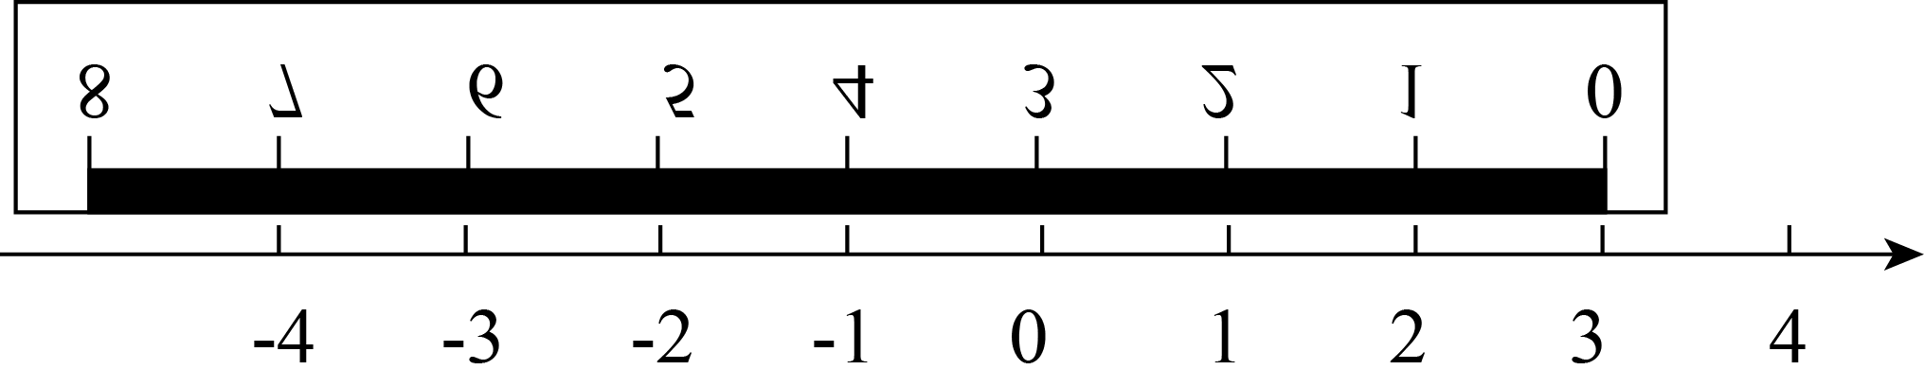
3．如图，将一刻度尺放在数轴上（数轴的单位长度是1cm），刻度尺上“0cm”和“3cm”分别对应数轴上的3和0，那么刻度尺上“4.3cm”对应数轴上的数为（ ）
A．－1.7 B．－1.3 C．－0.7 D．－0.3
B

Slide 26

4．已知点A在数轴上所对应的数为2，点A、B之间的距离为5，则点B在数轴上所对应的数是（ ）
A．7 B．﹣3 C．±5 D．﹣3或7
D
5．某同学在做数学作业时，不小心将墨水洒在所画的数轴上，如图，被墨水污染部分的整数点有___个．
12

Slide 27

6．如图，半径为1的圆从表示2的点A开始沿着数轴向左滚动一周，滚动一周后到达点B，则点B表示的数是（ ）
A．－2π B．2－2π C．2π－2 D．2－π
B
解：半径为1的圆，周长为π，即
因为点A表示的数为2，且点在点的左侧
所以点B表示的数是2-2π
故选B．

Slide 28
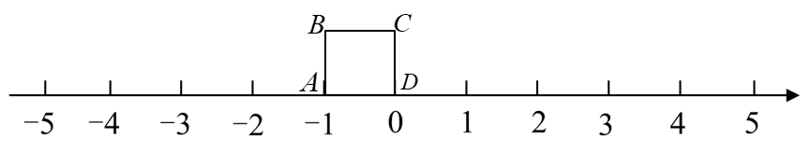
7．正方形在数轴上的位置如图所示，点D、A对应的数分别为0和，若正方形绕着顶点逆时针方向在数轴上连续翻转，翻转1次后，点B所对应的数为：则翻转2019次后，数轴上的数所对应的点是（ ）A．点A B．点B C．点C D．点D
D
解：正方形ABCD在数轴上转动一周的过程中，B对应的数是-2,C,D,A分别对应的数是-3,-4,-5,再翻转1次后，B对应的数是-6,
所以四次一循环，
所以2019÷4=504…3，
所以数轴上的数-2020所对应的点是点D .

Slide 29
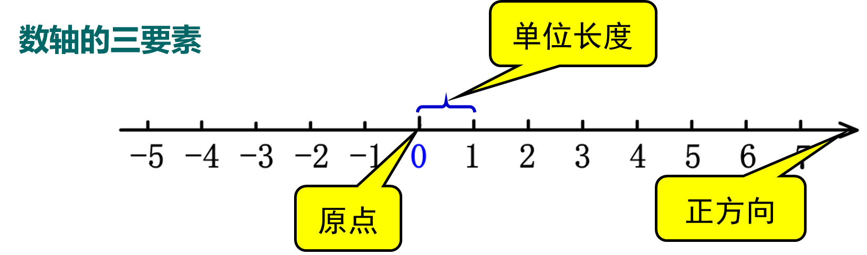
小结梳理
1.数轴的定义：规定了原点、正方向和单位长度的直线叫数轴.
2.数轴的画法.
3.所有的有理数都可以用数轴上的点来表示，原点右边的数是正数，原点左边的数是负数，0是正负数的分界限.

